Slide 1
Impresa
e mercato
Parte I
Indice
• Capitolo 1 – Economia, società e mercato
• Capitolo 2 – Impresa e marketing
• Capitolo 3 – La rivoluzione digitale
• Capitolo 4 – Il processo di marketing fra impresa e ambiente

Slide 2
Capitolo 1
Capitolo 5
Analisi dell’offerta
Capitolo 5
L’analisi dell’offerta

Slide 3
Capitolo 1
Capitolo 5
Analisi dell’offerta
Capitolo 5
L’analisi dell’offerta

Slide 4
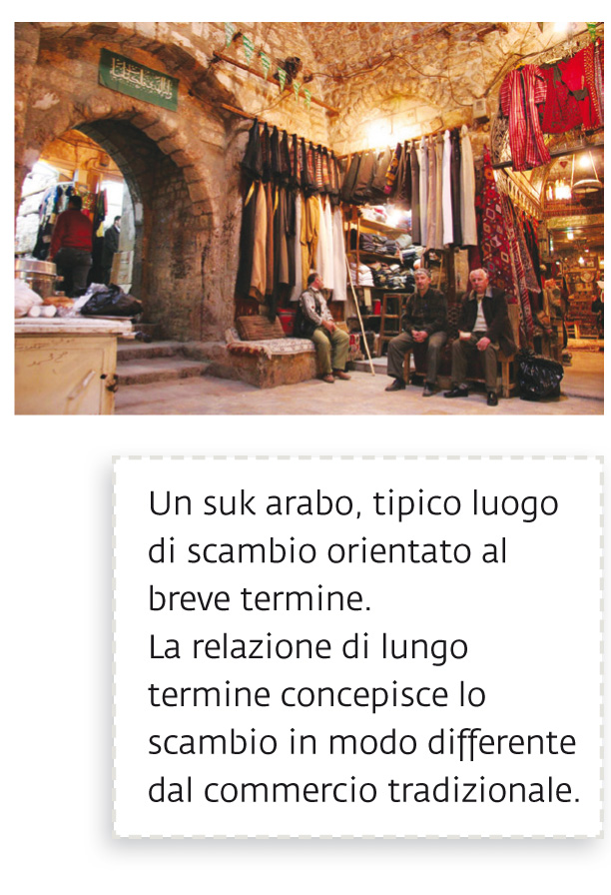
Capitolo 1
Capitolo 5
Analisi dell’offerta
Capitolo 5
L’analisi dell’offerta

Slide 5
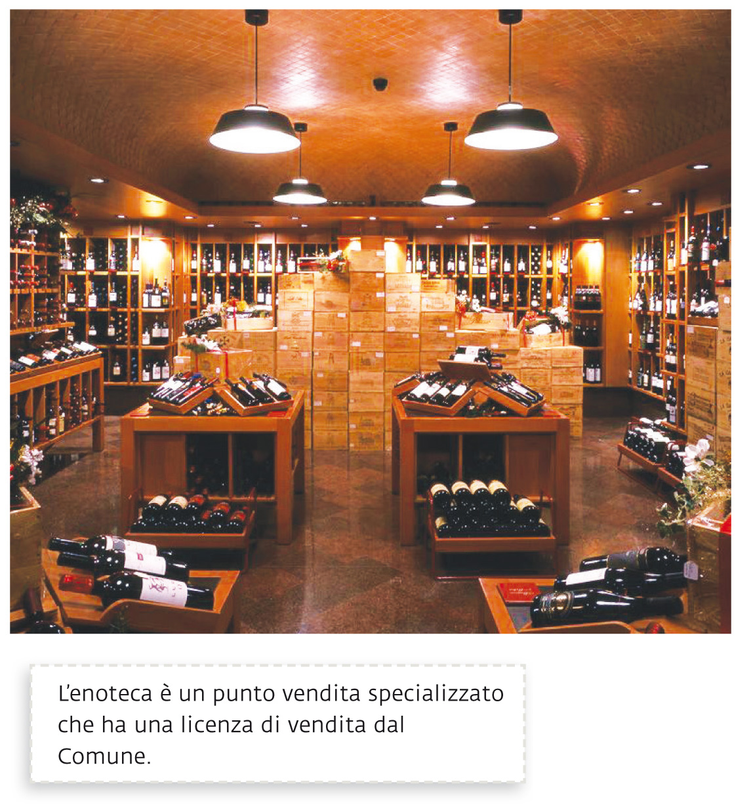
Capitolo 1
Capitolo 5
Analisi dell’offerta
Capitolo 5
L’analisi dell’offerta

Slide 6
Capitolo 1
Foppapedretti

Slide 7
Capitolo 2
Capitolo 5
Analisi dell’offerta
Capitolo 5
L’analisi dell’offerta

Slide 8
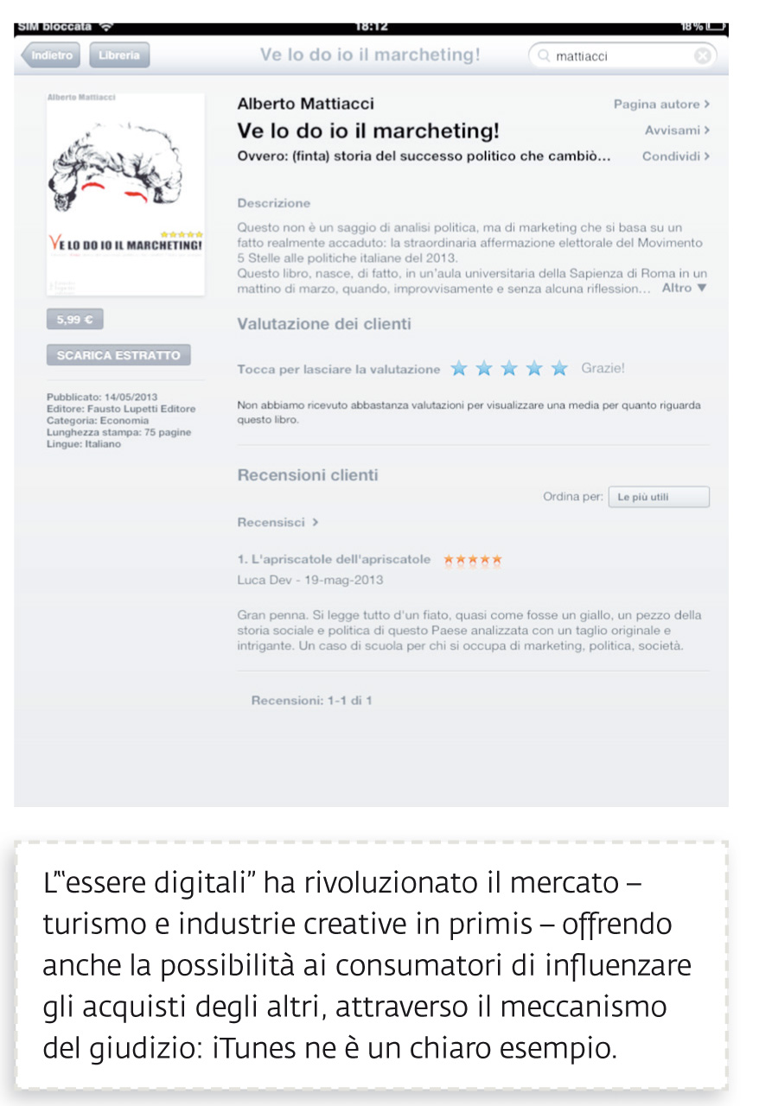
Capitolo 2
Capitolo 5
Analisi dell’offerta
Capitolo 5
L’analisi dell’offerta

Slide 9
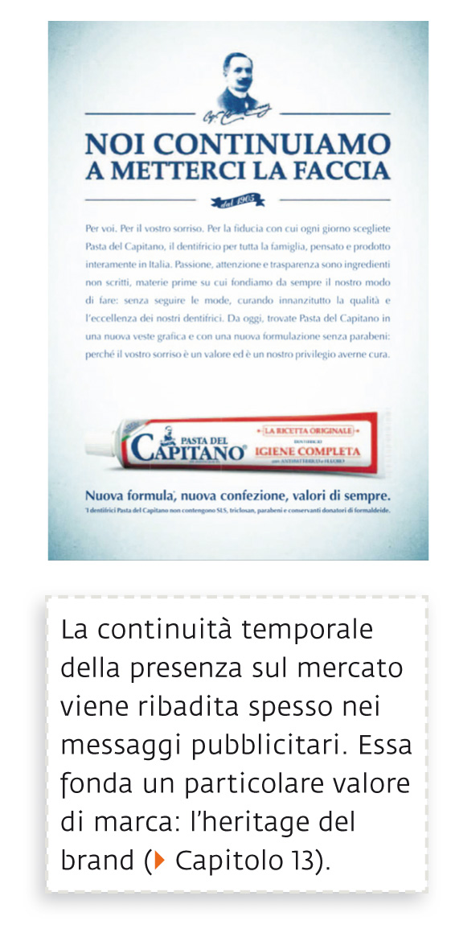
Capitolo 2
Capitolo 5
Analisi dell’offerta
Capitolo 5
L’analisi dell’offerta

Slide 10
Capitolo 2
Capitolo 5
Analisi dell’offerta
Capitolo 5
L’analisi dell’offerta

Slide 11
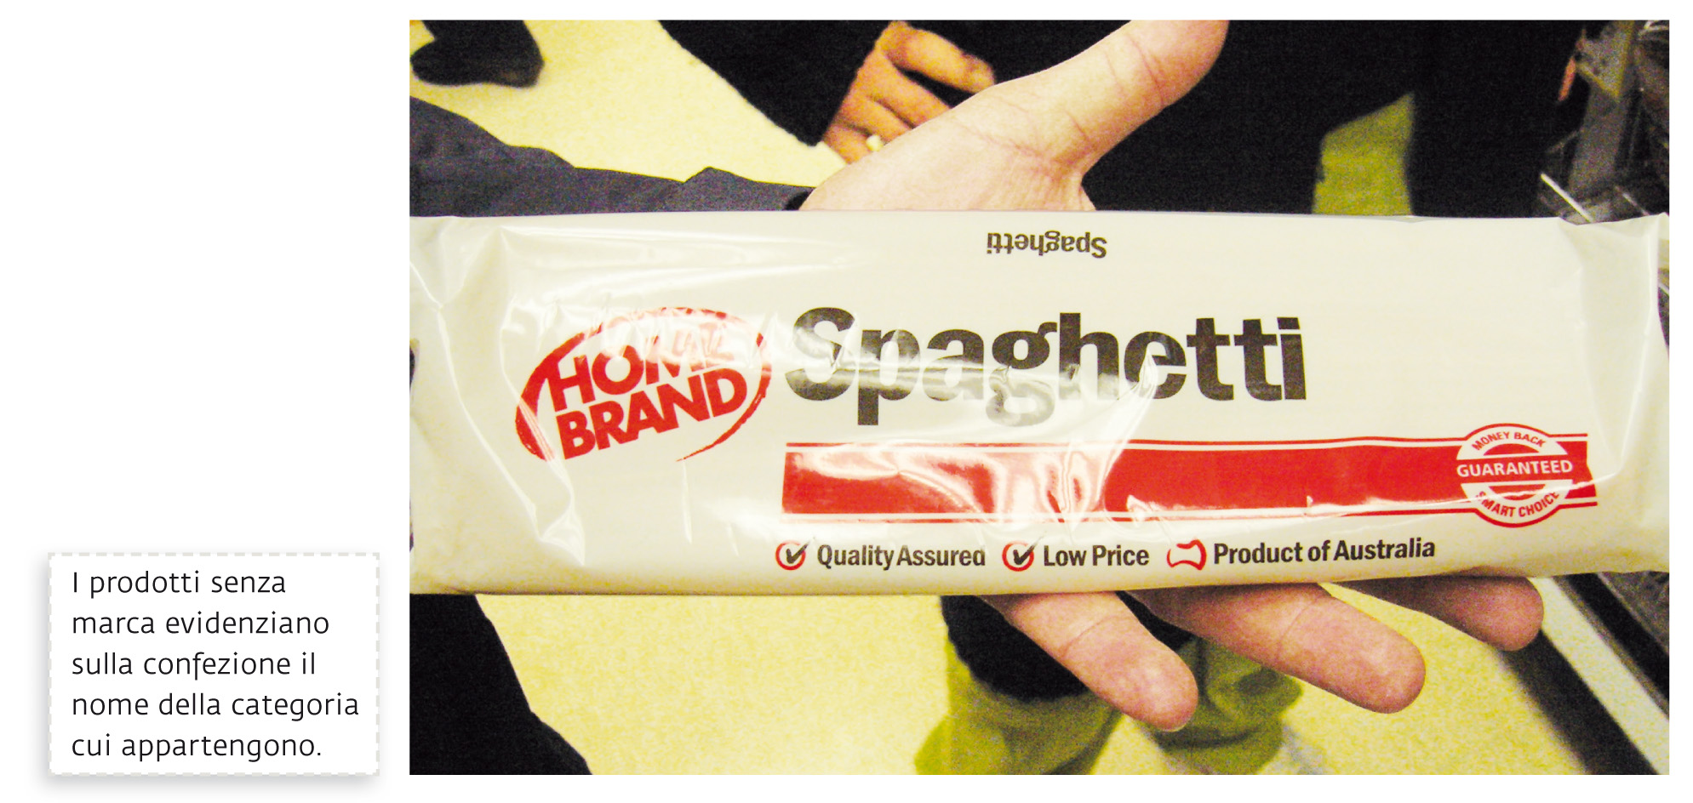
Capitolo 2
Capitolo 5
Analisi dell’offerta
Capitolo 5
L’analisi dell’offerta

Slide 12
Capitolo 2
Capitolo 5
Analisi dell’offerta
Capitolo 5
L’analisi dell’offerta

Slide 13
Capitolo 3
Capitolo 5
Analisi dell’offerta
Capitolo 5
L’analisi dell’offerta

Slide 14
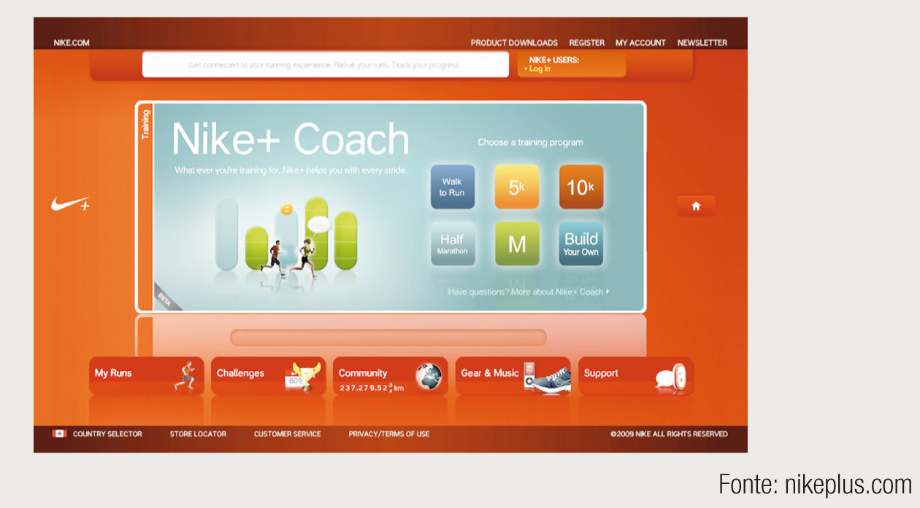
Capitolo 3
Nike Plus
Capitolo 5
Analisi dell’offerta
Capitolo 5
L’analisi dell’offerta

Slide 15
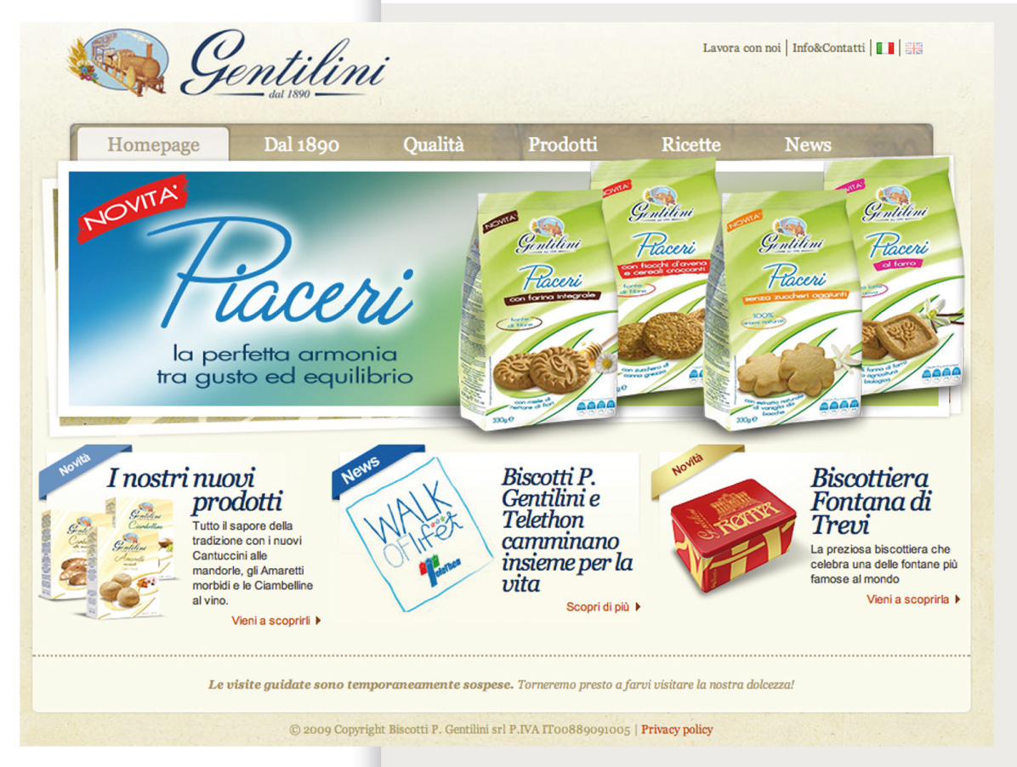
Capitolo 3
Gentilini
Capitolo 5
Analisi dell’offerta

Slide 16
Capitolo 3
Ikea

Slide 17
Capitolo 3
eBay temporary store

Slide 18
Capitolo 4
Capitolo 5
Analisi dell’offerta
Capitolo 5
L’analisi dell’offerta

Slide 19
Capitolo 4
Capitolo 5
Analisi dell’offerta
Capitolo 5
L’analisi dell’offerta

Slide 20
Capitolo 4
Capitolo 5
Analisi dell’offerta
Capitolo 5
L’analisi dell’offerta

